Slide 1



Professor
José de Assis
Progressive Web App-
Notes:
Olá! Eu sou o prof José de Assis, boas-vindas ao curso: Desenvolvimento de Aplicativos WEB Progressivos (PWA). Um Aplicativo Web Progressivo (PWA) é uma aplicação web que utiliza tecnologias modernas para oferecer uma experiência similar à de um aplicativo nativo. Ele pode ser acessado via navegador e instalado no dispositivo do usuário, permitindo funcionamento offline, notificações push e carregamento rápido. Além disso, os PWAs podem acessar recursos de hardware do dispositivo, como a câmera e a geolocalização. Eles combinam o melhor dos sites e dos aplicativos nativos, oferecendo uma experiência de usuário avançada e fluida.

Slide 2



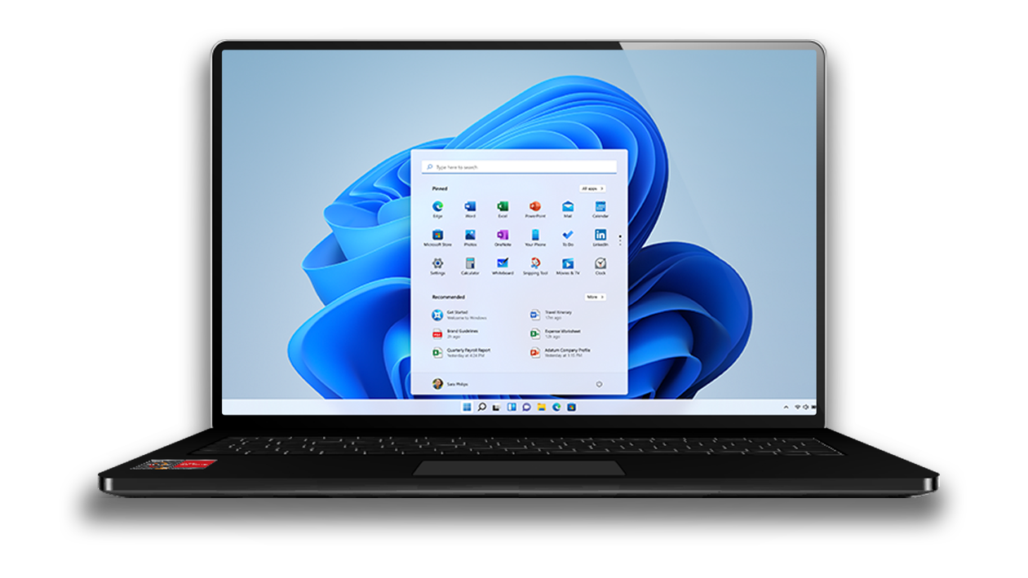
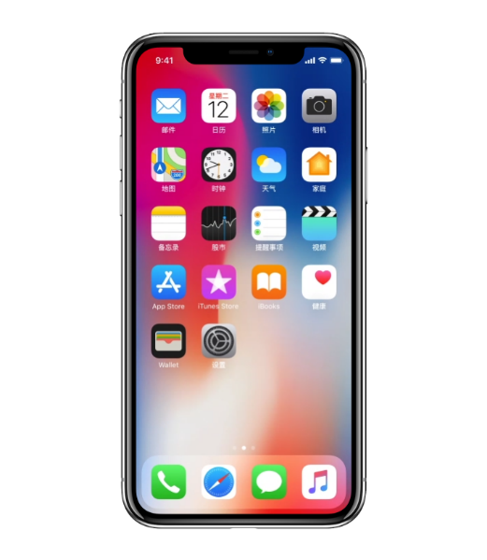
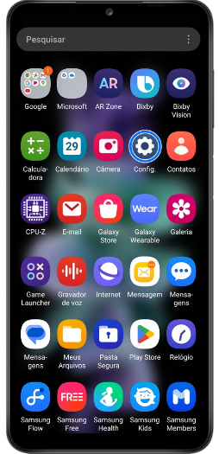
Professor
José de Assis
Aplicativos-
Notes:
Os aplicativos são desenvolvidos para um dispositivo específico iphone, celular android, um tablet ou para um sistema operacional (o Windows) e são distribuídos na loja de aplicativos do fornecedor, onde o usuário pode encontrá-los e instalá-los. Podemos dizer que o aplicativo é algo que o usuário tem.

Slide 3


Professor
José de Assis
Sites tradicionais-
Notes:
Tradicionalmente, os sites são menos parecidos com “algo que o usuário tem” e mais com “algum lugar que o usuário visita”. Normalmente, um site: não está presente no dispositivo do usuário quando o usuário não está acessando, e só pode ser acessado pelo usuário abrindo o navegador e navegando até o site. O site é altamente dpendente da conectividade de rede, ou seja vc só consegue acessar o site se estiver conectado a internet

Slide 4
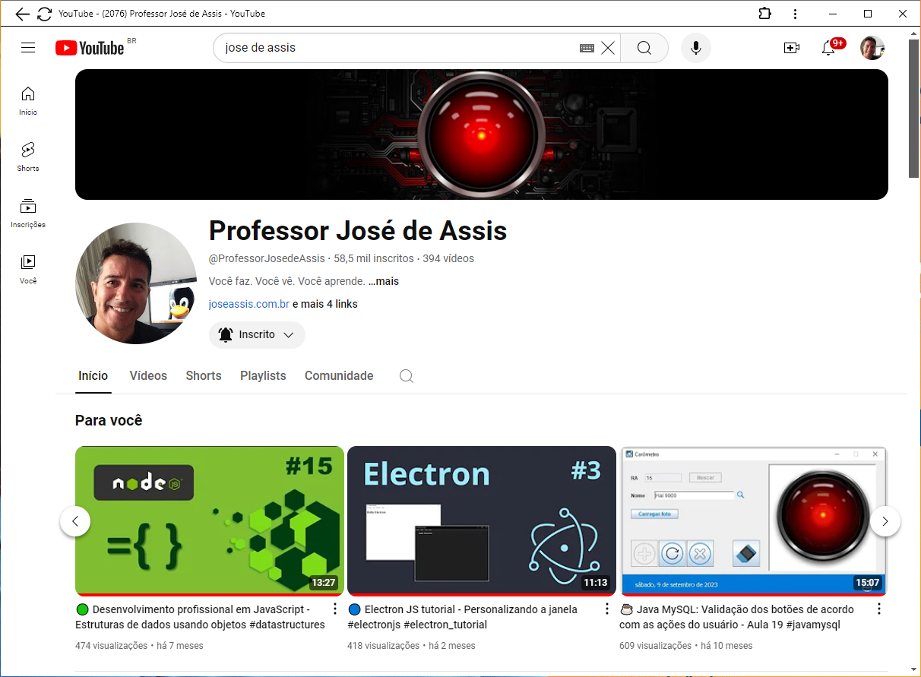
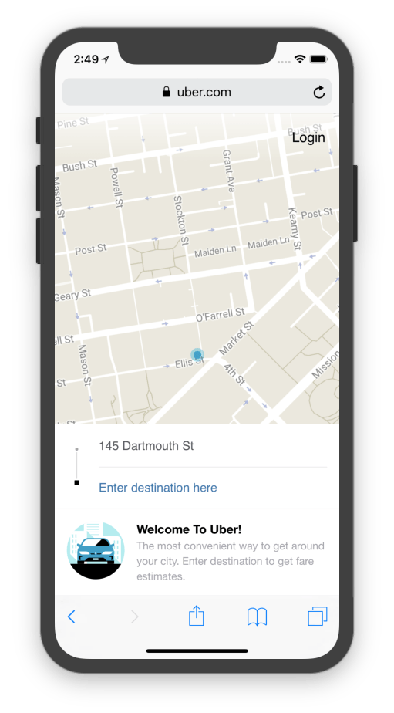
Professor
José de Assis
Progressive Web App-
Notes:
Progressive Web App é uma aplicação web avançada que pode ser instalada no dispositivo, oferecendo uma experiência similar à de um aplicativo nativo.

Slide 5
Professor
José de Assis

Slide 6
Professor
José de Assis

